Slide 1
Кейс 4
Полтавец Антон

Slide 2
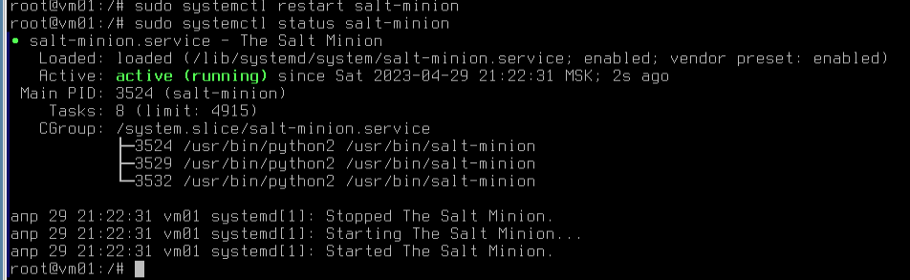
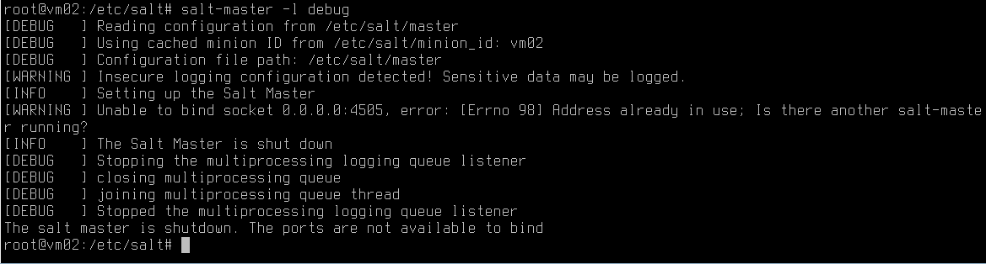
1. Устанавливаем пакеты salt-master на vm02 и salt-minion на vm01. Настраиваем файлы конфигурации по пути /etc/salt. На каждом сервере salt-minion настраиваем адрес и имя хоста в параметре master. Запускаем master и minion на серверах. Проверяем их работоспособность.

Slide 3
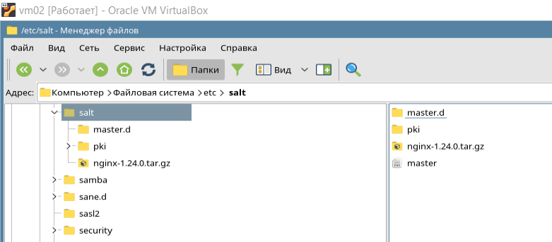
2.Скачиваем дистрибутив nginx в каталог saltmaster.
Небольшое отступление: на моменте аутентификации ключей возникли проблемы. Менял IP, DNS, имя, настройки конфигурации. Последнее, до чего добрался, ошибка Errno 98(скрин на следующем слайде). Судя по ошибке, порт 4505 занят, хотя чем, я выяснить не смог, но занят не другим клиентом master. Так же пробовал менять порты, добавлять в исключения фаерволла, но тщетно, поэтому отправляю до того этапа, до которого смог дойти. Скрипты, конфиг, скрин ошибки прилагаю. Буду рад, если подскажете в чем дело.

Slide 4
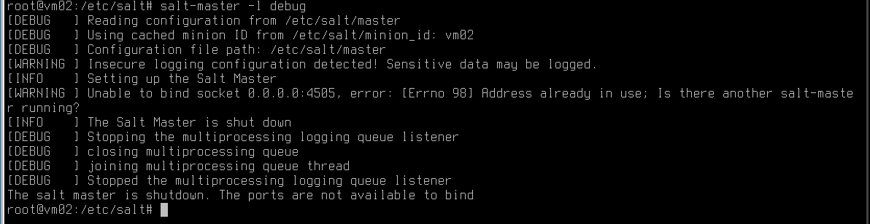

Slide 5
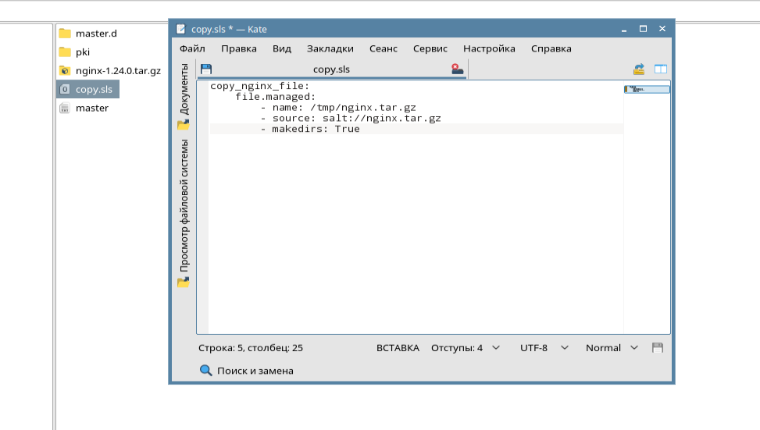
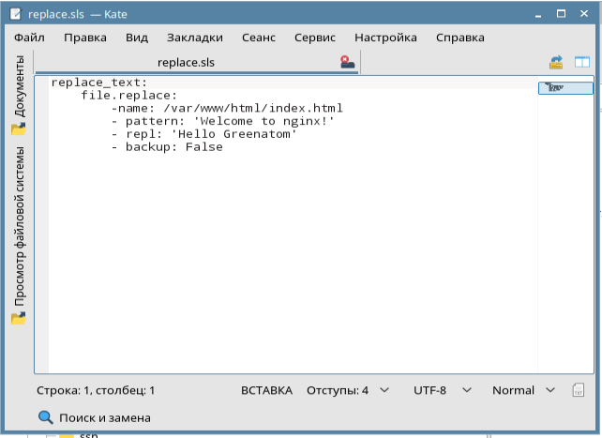
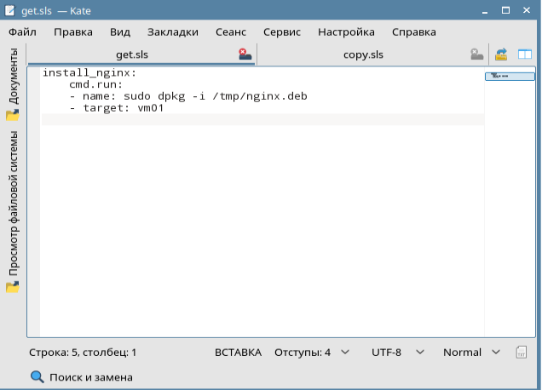
3. Создаём скрипты формата SLS(Salt State Language). Файл содержит идентификаторы, которые создают описание наших команд(как в случае копирования каталога – name указывает расположение каталога на миньоне, source показывает расположение на мастере, makedirs разрешает создание директорий). В первом случае используем модуль file.managed для передачи файлов, во втором cmd.run для запуска команд на миньоне, а в третьем используем модуль file.replace для замены текста.

